Slide 1
P
D
C
A
护理PDCA循环案例汇报
在此输入您的医院或科室

Slide 2
01
PLAN阶段
PLAN
02
DO阶段
DO
目录
ACTION
CHECK
Contents
03
CHECK阶段
04
ACTION阶段

Slide 3
P
第一部分
主题选定
现状把握
目标设定
原因分析
LAN
对策拟定

Slide 4
主题选定
选题来源
日常工作困扰、护理质控会议、安全自查、患者投诉、实验室反馈
选题原因
护理质控“零差错”；实验室标本质量控制；患者安全

Slide 5
现状把握
调查对象：2016.01-2016.6采集血标本总数8825例，不合格总数245例，平均不合格率为2.8%。
数据收集表
标本不合格项目 | 1月 | 2月 | 3月 | 4月 | 5月 | 6月 | 合计 | 百分比
标本总数 | 1460 | 1359 | 1431 | 1398 | 1578 | 1599 | 8825
标本溶血 | 15 | 16 | 14 | 12 | 21 | 18 | 96 | 39.1%
标本分类混乱 | 8 | 11 | 9 | 7 | 15 | 9 | 59 | 24.1%
标本信息不匹配 | 6 | 7 | 10 | 6 | 11 | 7 | 47 | 19.2%
标本量采集较少 | 3 | 7 | 6 | 4 | 6 | 5 | 31 | 12.7%
标本遗失 | 1 | 1 | 3 | 2 | 4 | 1 | 12 | 4.9%
标本不合格总数 | 33 | 42 | 42 | 31 | 57 | 40 | 245
不合格率（%） | 2.26 | 3.09 | 2.94 | 2.2 | 3.6 | 2.5 | 2.8

Slide 6
现状把握

Slide 7
目标设定
标本溶血
采血标本不合格率降至0%
分类混乱
信息不匹配

Slide 8
原因分析
机
人
责任心不强
制度流程落实不到位
冰箱配置不够
缺乏团队精神
不良操作习惯
标本采集不合格
水浴箱使用不当、设备陈旧
LIS系统不熟悉
沟通不及时
专业知识不足
人员配备不足
采血技能、检验知识
采血针头过细
缺乏完善采血流程
分类标示不清
执行情况监管力度不够
采血管压力
操作台面杂乱
权责划分不清
缺乏规范标本运送、交接、设备使用制度
料
环
法
制表目的：要因分析；制表时间：2016-8-18；制表人：姓名

Slide 9
原因分析
分类标识不清
分类标识不清
操作台面杂乱
在此添加详细的标题描述，字数不要太多
在此添加详细的标题描述，字数不要太多
在此添加详细的标题描述，字数不要太多

Slide 10
对策拟定
主题/原因 | 对策拟定
 | 人 | 环 境 | 设备/材料 | 流程/制度
标本溶血 | 专人定时运送标本 加强专业知识培训 |  | 更换、增配水浴箱、冰箱 及时更换不合格采血管 | 完善采血流程 加大监管力度
分类混乱 | 增派人手 | 规范标识 保持操作台面整洁
信息不匹配 | 执行查对交 接 加强培训 提升责任心 |  |  | 规范查对制度
标本采集量少 | 加强技能培训
标本遗失 | 执行查对交接 有效沟通 培训标本运送人员 |  | 标本运送箱 | 规范标本交接流程 分清权责，加强惩罚

Slide 11
D
第二部分
对策实施
O

Slide 12
对策实施
对策一
完善并落实执行流程制度、加强培训
完善标准化采血流程、标本运送、交接制度
培训：责任心、流程制度、技能、检验知识
加强制度执行监管，明确责任，纳入我科护理质量目标管理
对策实施：
负责人：胡某某、王某某
时间：2016年7月-12月
地点：核医学科
PLAN
DO
ACTION
CHECK
对策一
改进后效果良好，形成标准化
护士长抽查、护士自查、考核

Slide 13
对策实施
对策二
加强人员沟通协作
高峰期增派人手；
专人定时运送标本；
加强沟通、团结协作；
对策实施：
负责人：胡某某
时间：2016年7月-12月
地点：核医学科
PLAN
DO
ACTION
CHECK
对策二
改进后效果良好，形成标准化
收集日常工作意见反馈

Slide 14
对策实施
对策三
设备、环境管理
增购水浴箱、冰箱；
完善设备使用制度；
制作标本分区醒目标识；
定期清理操作台面；
对策实施：
负责人：黄某
时间：2016年7月-10月
地点：核医学科
PLAN
DO
ACTION
CHECK
对策三
改进后效果良好，形成标准化
护士长检查完成进度

Slide 15
对策实施
强化细节管理
规范各个环节
加大监管力度
促进沟通协作

Slide 16
C
第三部分
HECK
效果评价

Slide 17
效果评价
评价：2016年7月至2016年12月标本采集7780例，标本不合格总数41例，评价不合格率0.52
标本不合格 | 7月 | 8月 | 9月 | 10月 | 11月 | 12月 | 合计 | 百分比
标本总数 | 1168 | 827 | 1378 | 1464 | 1537 | 1506 | 7880
标本储存不当 | 1 | 1 | 0 | 1 | 1 | 0 | 4 | 9.8%
标本分类混乱 | 5 | 4 | 3 | 3 | 3 | 2 | 20 | 48.8%
标本信息不匹配 | 3 | 1 | 3 | 2 | 3 | 1 | 13 | 31.7%
标本量采集较少 | 1 | 0 | 1 | 0 | 0 | 2 | 4 | 9.8%
标本遗失 | 0 | 0 | 0 | 0 | 0 | 0 | 0 | 0%
标本缺陷发生总数 | 10 | 6 | 7 | 6 | 7 | 5 | 41
发生缺陷率（%） | 0.86 | 0.73 | 0.5 | 0.4 | 0.46 | 0.33 | 0.52

Slide 18
效果评价

Slide 19
效果评价

Slide 20
效果评价
员工满意度提升
全体成员工作责任感增强，团结协作、有效沟通、积极配合，推进了相关流程及制度的落实，

Slide 21
效果评价
全体成员工作责任感增强，团结协作、有效沟通、积极配合，推进了相关流程及制度的落实，保障了患者化验结果的准确性，确保了患者的安全。

Slide 22
A
第四部分
标准化
长效推行机制
CTION
持续改进

Slide 23
标准化
标准化流程3项：
核医学科门诊采集血标本操作流程
核医学科标本管理制度
核医学科水浴箱、冰箱管理程序
标准化登记表3项：
标本交接登记表
不合格血标本登记表
水浴箱、冰箱使用观察登记表

Slide 24
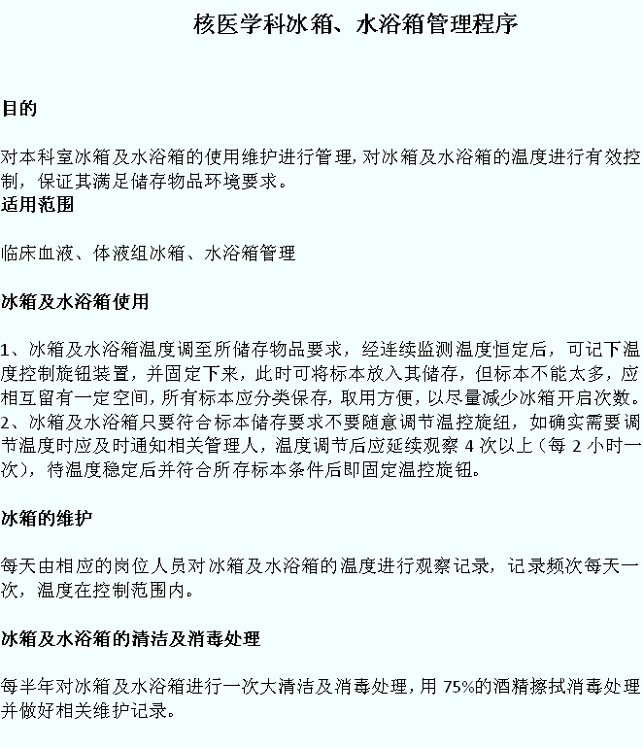
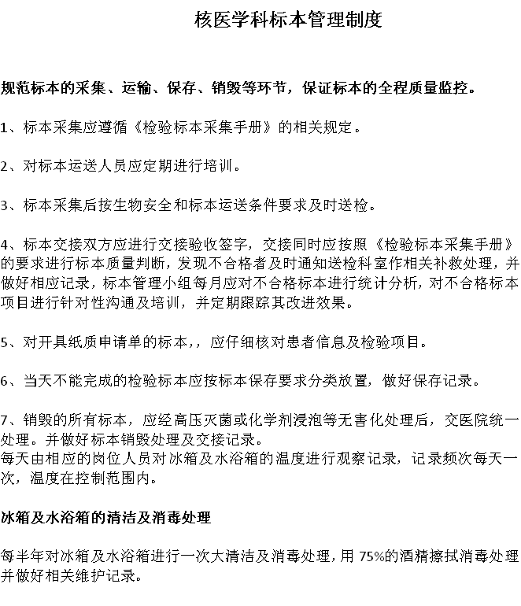
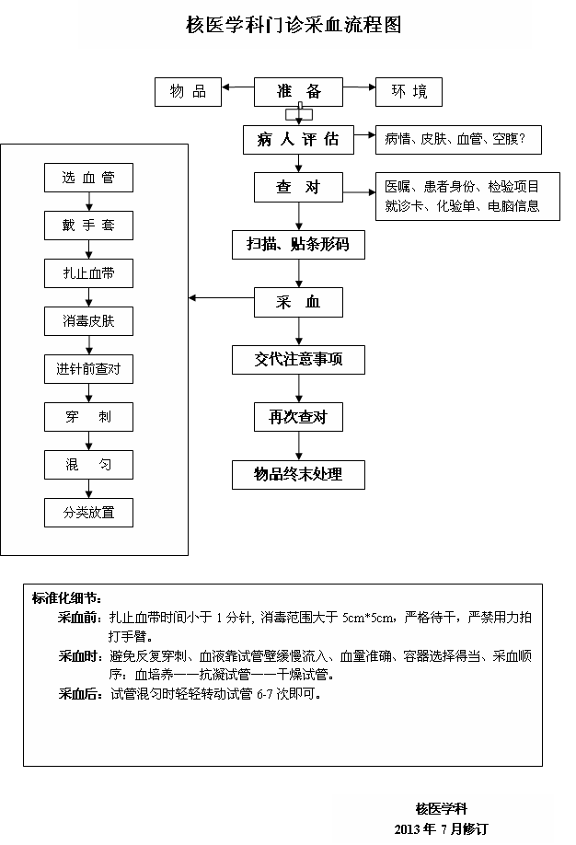
长效推行机制
设备管理程序
管理制度标本
改进流程图

Slide 25
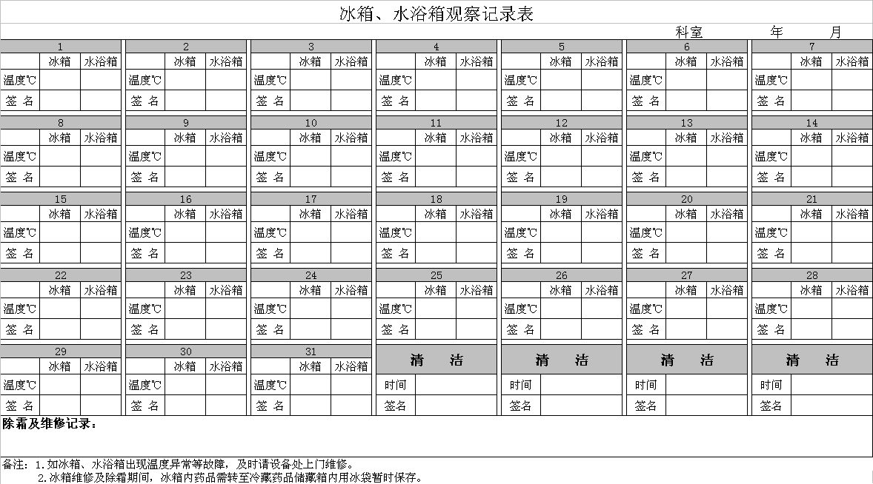
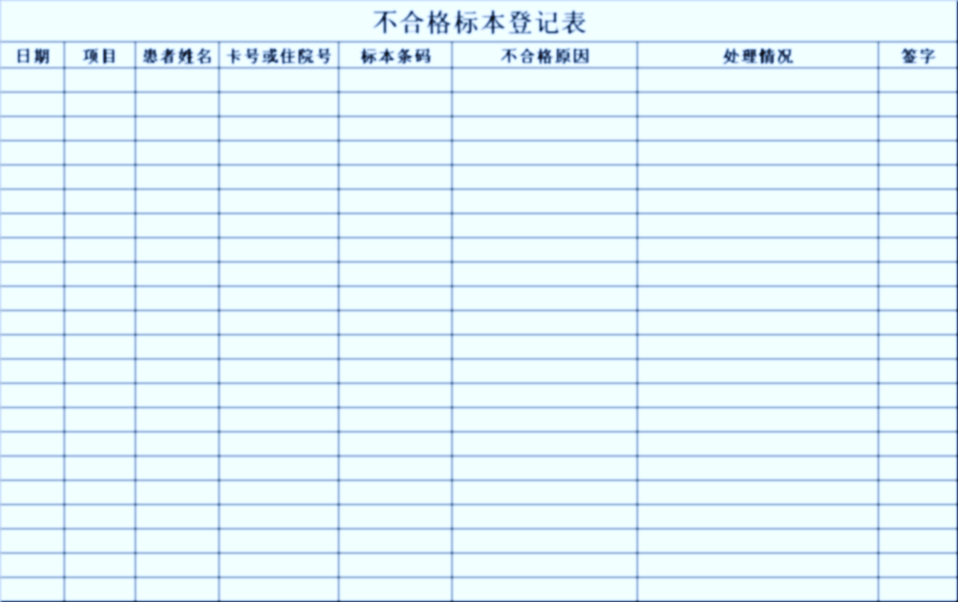
长效推行机制
设备观察记录表
标本交接记录表
不合格标本登记表

Slide 26
持续改进
下一阶段持续改进重点：标本分类混乱、信息不匹配

Slide 27
感
谢
聆
听
恳请大家的批评指正
汇报人：代用名

